Slide 1
Motion Planning
杜少鹤
2023 09 26

Slide 2
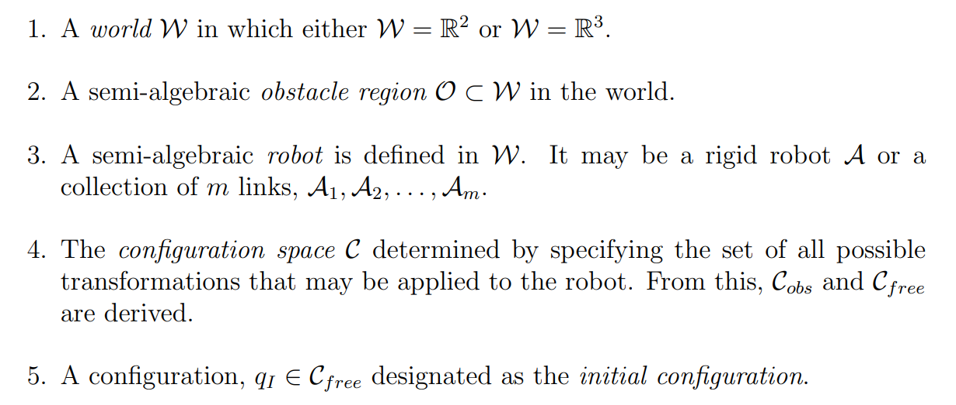
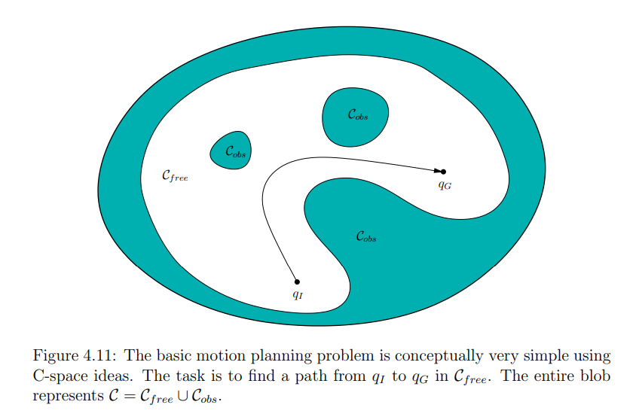
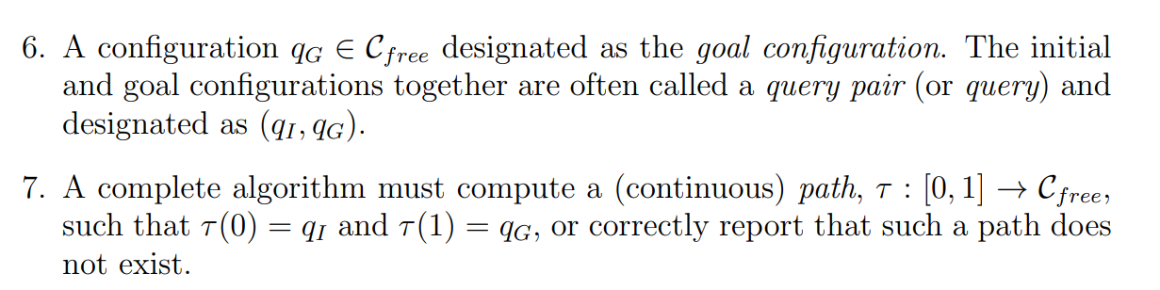
Planning problem definition
Notes:
以图示的R2空间为例
也可以有其他约束，比如dynamicLimit等

Slide 3
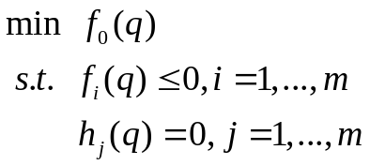
规划方法
规划方法 | 方法说明 | 算法 | 适用环境 | 完备性 | 计算成本 | 处理约束 | 解的质量
Search based | GridMap， 暴力搜索 | A* D* DFS BFS | 低维，非凸 | 完备 | 高（随着维度和map精度增加，计算成本指数增加） | 很难处理动力学等复杂约束问题 | 可以找到最优解，一致性好
Sample based | 概率采样，不需要完整表示位型空间 | PRM RRT | 高维，非凸，杂乱 | 概率完备 | 低 | 很难处理动力学等复杂约束问题 | 不能保证解的有一致性，无法对规划结果进行预判
Optimization based（gradient-based） | 构建一个优化问题： | 人工势场 CHOMP STOMP | 凸体，准确的环境模型 | 完备 | 高 | 可以处理机器人动力学和环境的复杂约束 | 可以找到最优解，一致性好。但容易陷入局部最优
Learning based | Black-box optimization | RL | 高维，非凸，杂乱 | 不完备 | 低 | 取决于数据标注 | 可靠性得不到保证
机械臂 MotionPlanning 问题特征：
维度高，协作机械臂一般6DOF、7DOF，双臂协作任务就很容易出现十几维的场景。维度升高会导致算力爆炸，一些传统的搜索方法(A*、D*)无法使用，因此，机械臂常用基于随机sample的方法(RRT, PRM等)用于提高搜索效率。
操作空间为SE3，需要构建3D map（GridMap、ESDF(euclidean signed distance field)、NanoMap、Topomap）
Notes:
常用的搜索算法有 PRM(probabilistic roadmap)、RRT(rapidly exploring random tree) 等。基于采样的方法不需要完整表示位型空间，所以非常适合高维和复杂环境问题，且相比 search-based （A* D*等）方法，能更有效的处理非凸和杂乱的环境。但是 sampling-based 方法只具有概率完备性，不一定总能找到最优解，解的质量取决于采样点的数量和分布；很难处理动力学等复杂约束问题；不能保证解的有一致性，比如相似的起点或者终点状态，生成的解不能保证是相似的，无法对规划结果进行预判，这就使得自动规划的机器人无法进入极端追求稳定性的工业领域。
Optimization-based
将运动规划问题表述为一个优化问题，目标是在满足机器人环境约束和动力学约束下，找到优化某个成本函数的轨迹。可以设计各种成本函数来实现不同的优化目标，比如最短路径、最优时间、最优能量等。方法有CHOMP、STOMP等。基于优化的方法可以找到高质量的解决方案，且解具有一致性，可以处理机器人动力学和环境的复杂约束。但是 optimization-based 方法计算成本很高，尤其是对于高维系统；需要准确的机器人动力学和环境模型，这在实践中可能很难得到；在复杂环境下容易陷入局部最优解。
区别1：configuration space维度不同。移动机器人维度低，一般进行三自由度(x, y, theta)规划。3维即可满足需求。可以用一些传统搜索算法(A*、D*、DFS、BFS 等)；机械臂维度高，协作机械臂一般6DOF、7DOF，双臂协作任务就很容易出现十几维的场景。维度升高会导致算力爆炸，一些传统的搜索方法无法使用，因此，机械臂常用基于随机sample的方法(RRT, PRM等)用于提高搜索效率。
区别2：map空间维度不同。移动机器人运动空间为R^2，可以基于2D map进行规划，map 可以栅格化。容易建立人工势场，将规划问题构建为一个优化问题，甚至可以处理动态障碍物(eg: 基于 CILQR 进行 spatial and temporal planning)；机械臂操作空间为SE3，6自由度，栅格化会算力爆炸，无法在实际场景中应用。

Slide 4
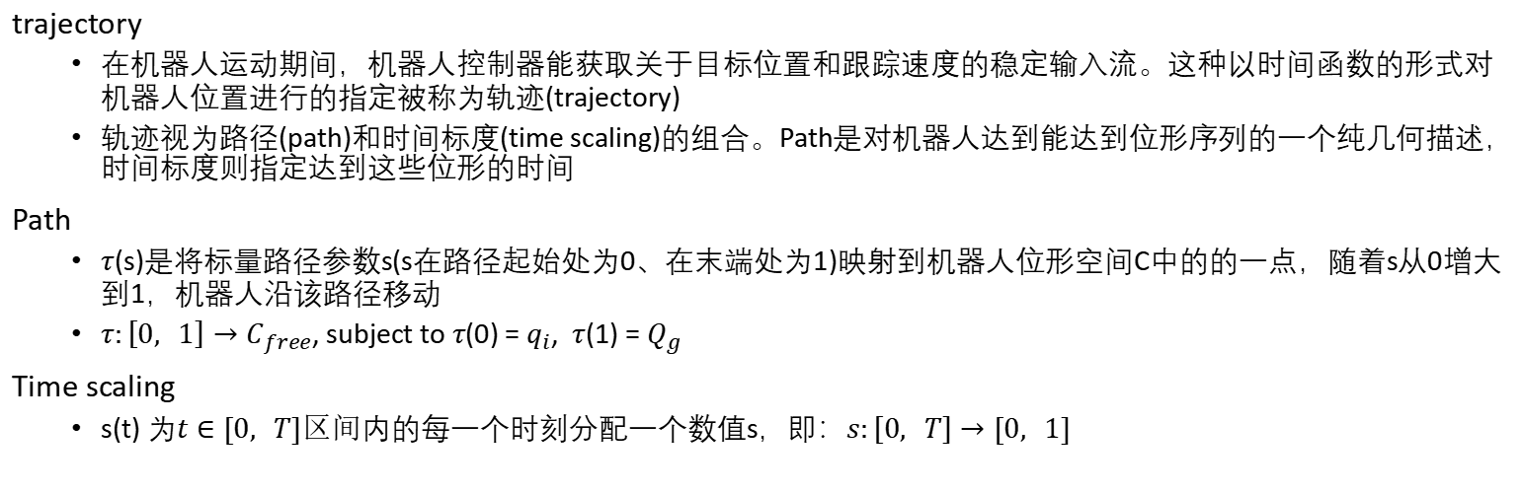
基本概念
trajectory
  在机器人运动期间，机器人控制器能获取关于目标位置和跟踪速度的稳定输入流。这种以时间函数的形式对机器人位置进行的指定被称为轨迹(trajectory)
  轨迹视为路径(path)和时间标度(time scaling)的组合。Path是对机器人达到能达到位形序列的一个纯几何描述，时间标度则指定达到这些位形的时间
Path
  $τ$(s)是将标量路径参数s(s在路径起始处为0、在末端处为1)映射到机器人位形空间C中的的一点，随着s从0增大到1，机器人沿该路径移动
  $τ:\left[0, 1\right]→C_{free}$, subject to $τ$(0) = $q_{i}$, $τ$(1) = $Q_{g}$
Time scaling
  s(t) 为$t∈[0, T]区间$内的每一个时刻分配一个数值s，即：$s:\left[0, T\right]→[0, 1]$
Path 和 Time sacling 一起定义了 Trajectory $τ$(s(t))
Map update
Trajectory
Controller
Model
Q
—
Robot
Notes:
参考《现代机器人学》(Modern Robotics: Mechanics Planning and Control)

Slide 5
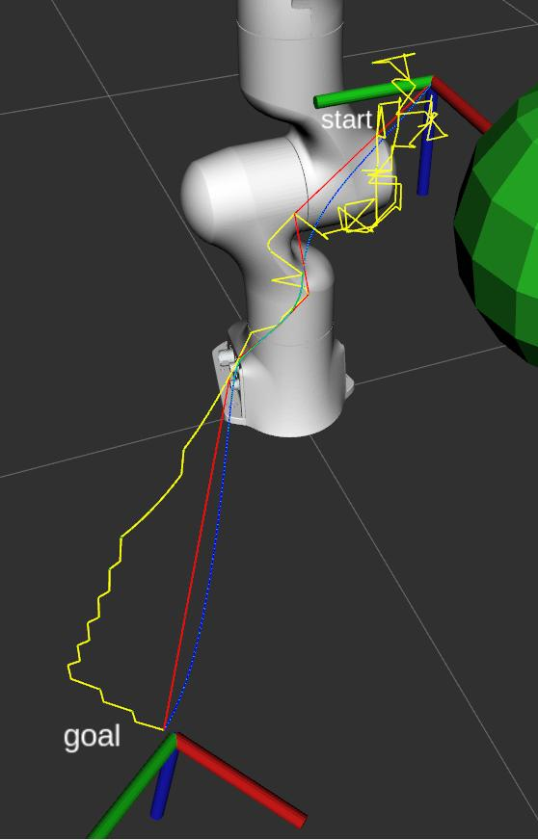
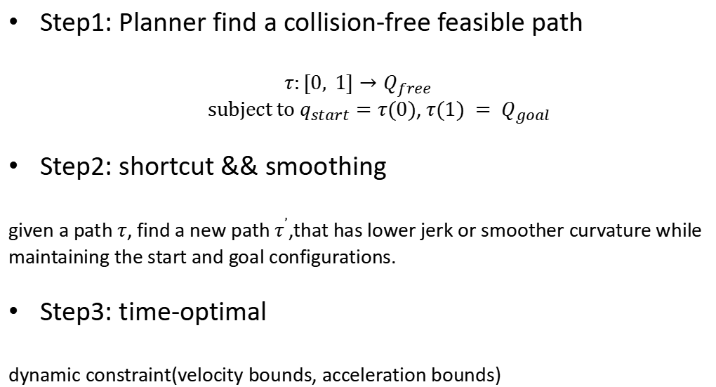
规划Step
Step1: Planner find a collision-free feasible path
$$τ:[0, 1]→Q_{free}$$
  subject to $q_{start}=τ(0)$,$τ(1) = Q_{goal}$
Step2: shortcut && smoothing
given a path $τ$, find a new path $τ^{’}$,that has lower jerk or smoother curvature while maintaining the start and goal configurations.
Step3: time-optimal
dynamic constraint(velocity bounds, acceleration bounds)
Notes:
step1: 不考虑 dynamic constraint(velocity bounds, acceleration bounds)
Step2: minimum objective function（路径更短，曲率更小）
Step3: dynamic constraint(velocity bounds, acceleration bounds)

Slide 6
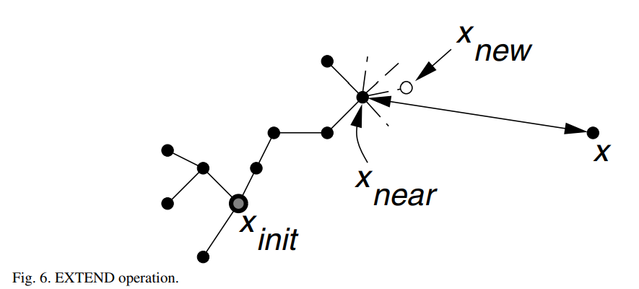
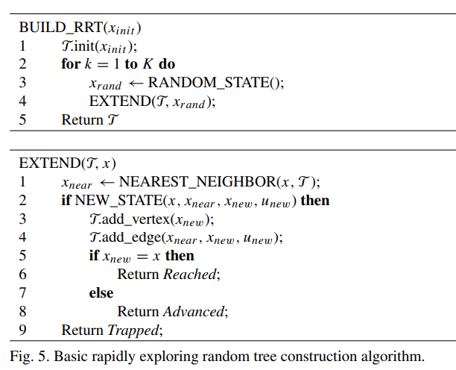
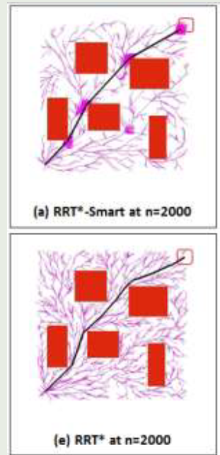
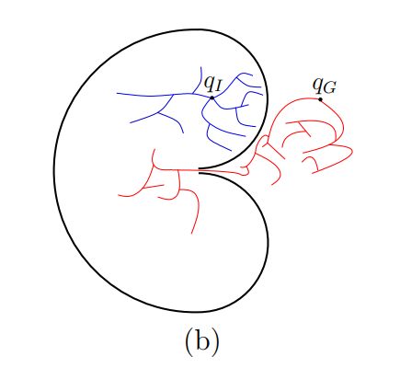

Step1：RRT
While no path from $q_{start}$to $q_{goal}$
Notes:
RRT 有非常多的变种，适用于不同场景：1. BiRRT 2. RRT# RRT* 实现渐进最优

Slide 7
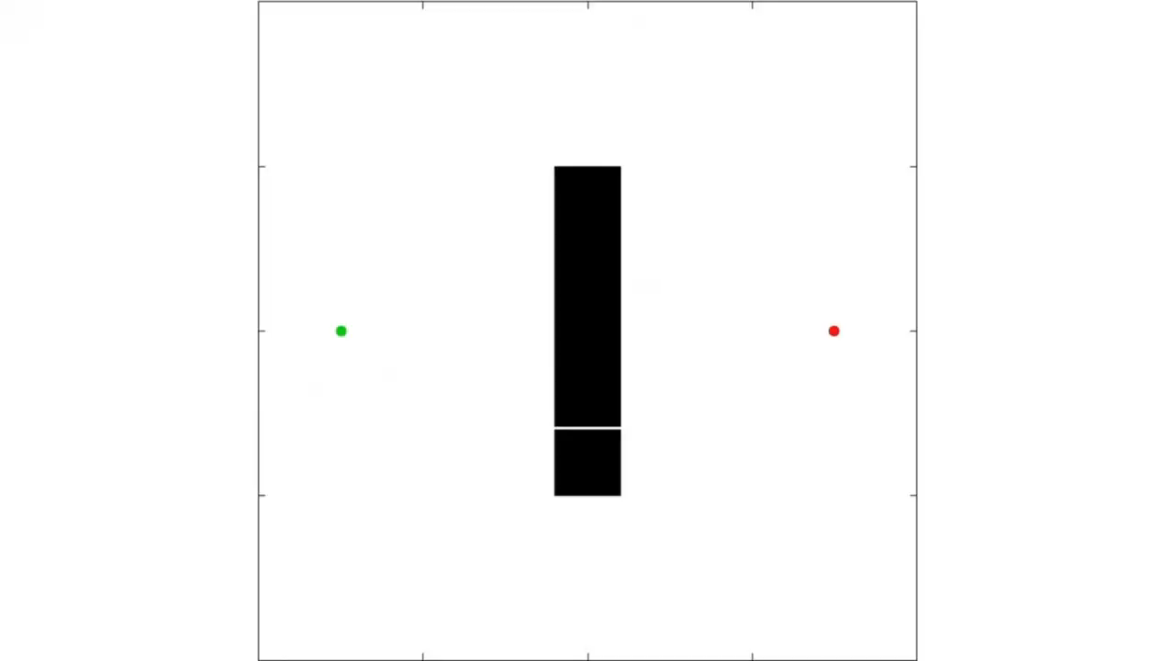
Step1： Informed_RRT* VS RRT*
Notes:
FMT* ?

Slide 8
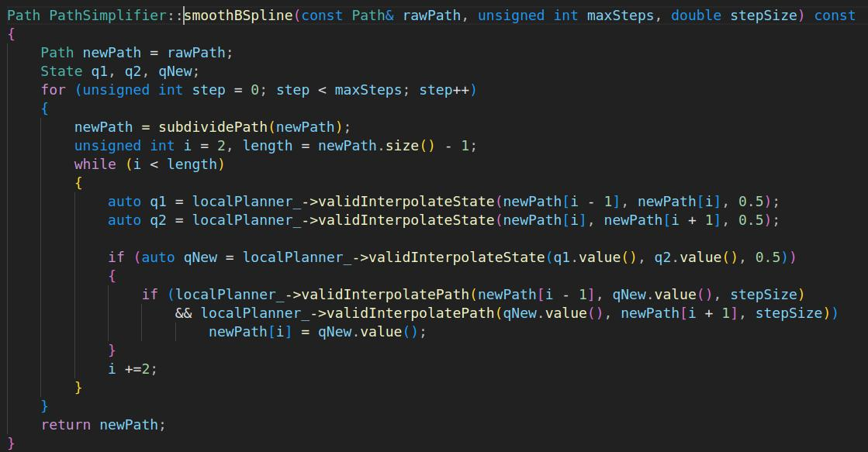
Step2： shortcut && smoothing
ShortCut
q ₂
  在整条路径中随机选取q₁
  在Range[q₁ – r, q₁ + r]中随机选取q₂
  尝试连接(q₁, q₂)，若成功erase (q₁, q₂)中间的路径点
q₁
Smoothing(BSpline)
Range
i-1
q_{new}
i+1
q₁
q₂
i
Notes:
以一种方法举例，还有其他很多算法

Slide 9
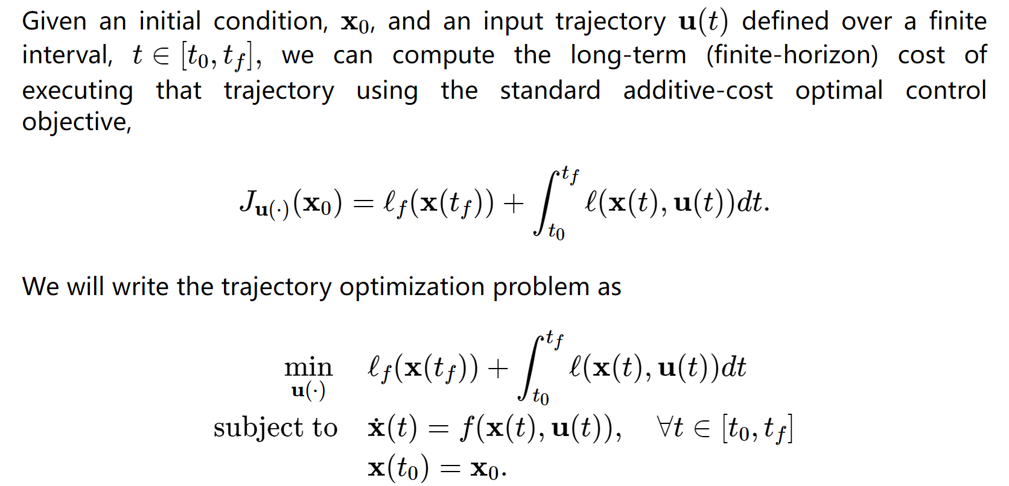
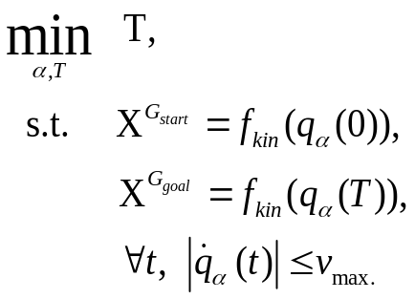
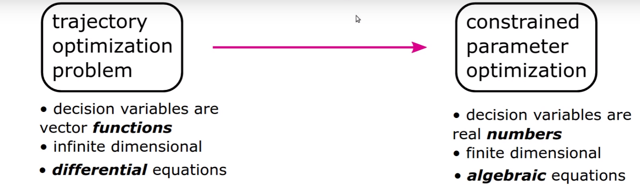

Step3： Trajectory optimization and parameterization
Traj-Opti Problem Formulation:
Trajectory parameterization:
${ q}_{α}\left(t\right),$α parameters
E.g. find a trajectory, q(t)for t∈[0,T], that moves the gripper from the start to the goal in minimum time
How to parameterize the trajectory q(t) with a parameter vector α?
Direct collocation methods uses piecewise-cubic polynomials to represent the state trajectory
B-spline trajectory
https://www.youtube.com/watch?v=wlkRYMVUZTs
Notes:
以一种方法举例，还有其他很多算法 TOPP Rucig 多项式 dubleS Bspline MPC（CHOMP TrjOPT）

Slide 10
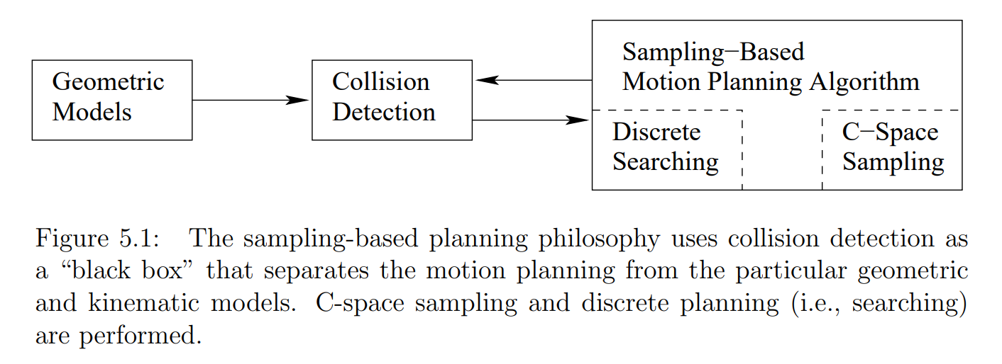
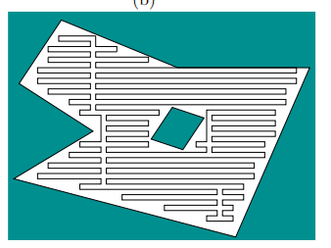
Sampling-based planner 优势与局限性
优势
Appropriate for high-dimensional problems
Implicitly represent C-free
局限性
difficult for complex constraints problems (dynamic constraint)
lack of consistency (similar initial/goal state, 不保证 trajectory is similar)
Notes:
因为效率，一些方法（栅格地图）在高维问题上不能用
低维问题，可以显示的建立起C-free（高维问题C-free建不出来，或者算力不可承受）
collision checker提出来，作为black box，解耦几何模型和规划算法，更灵活使用不同规划算法

Slide 11
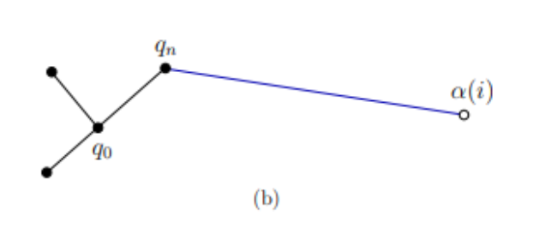
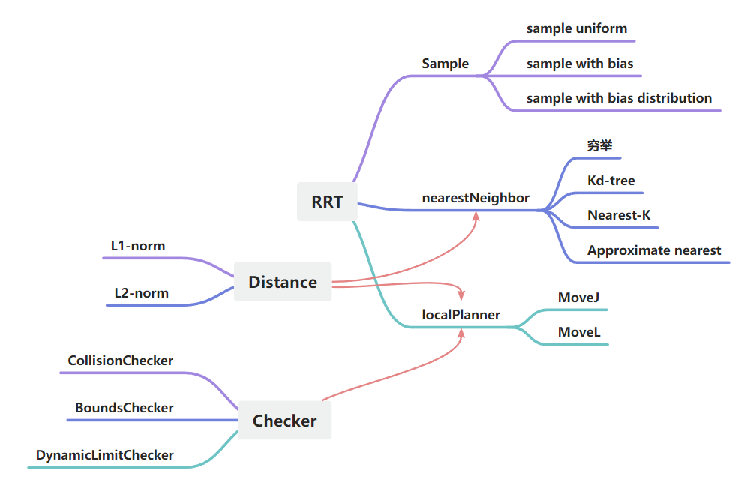
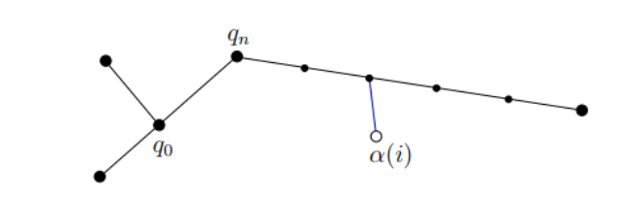
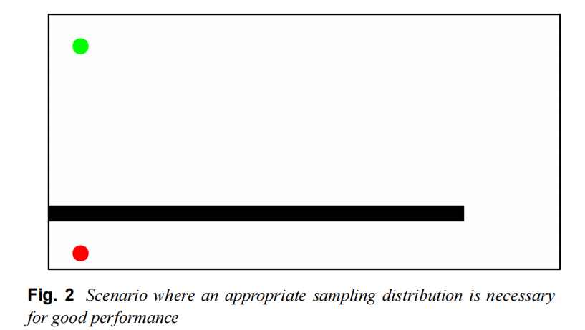
Sample-based 算法组件
各个组件能够灵活插拔
Notes:
RRT有很多变种，共同操作：sample nearestNeigbor localPlanner
Sample nearestNeighbor newState Distance 结束判断策略 多个tree更新策略 渐进最优
Nearest K: The K closest points to α(i) are considered.

Slide 12
框架设计目标
抽象出Tools，各个组件灵活插拔
高内聚、低耦合、模块化
不同场景，需要不同的Planner
业务不同，需要不同的distance计算策略（2pi == 0？）
工厂传送，处理 Goal 为 region 情况
摆放物体，Goal 为 pose
sampler with bias distribution (fig2)
灵活

Slide 13
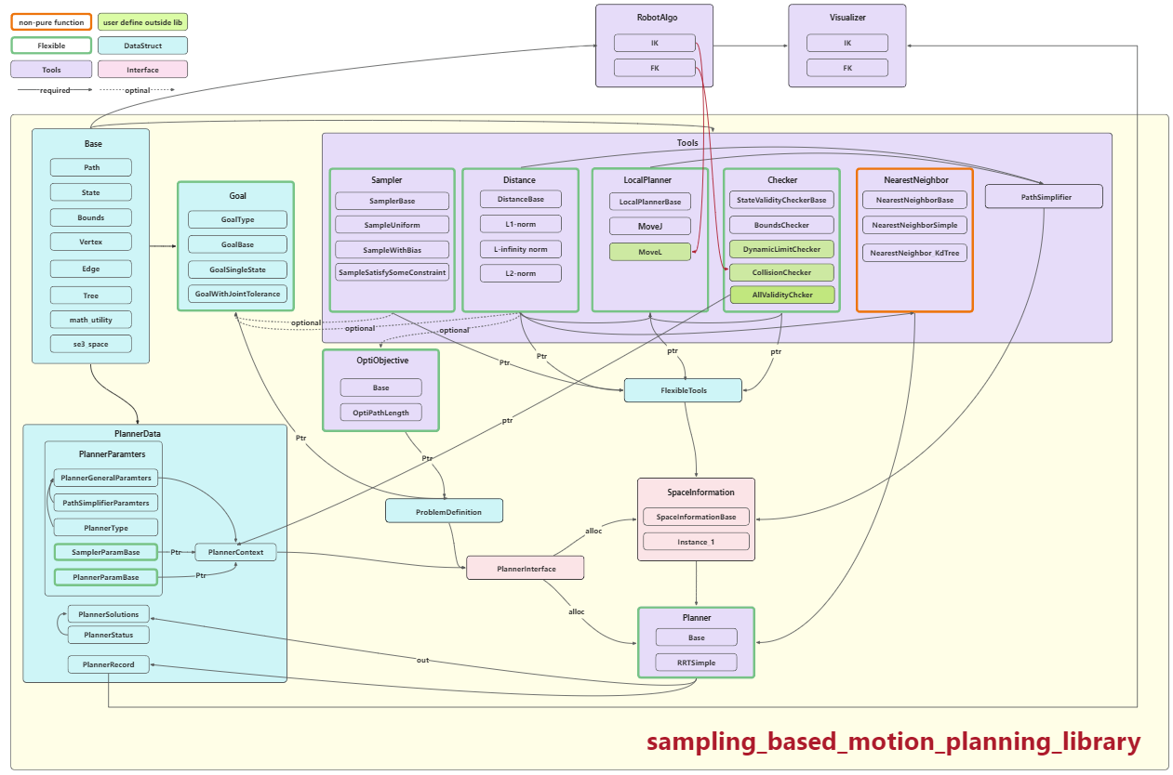
Notes:
1. 数据结构 planner 流程
2. 其他都会依赖base，抽出来
3. robotAlgo 建议抽出来，作为库，方便其他功能依赖（visualizer）

Slide 14
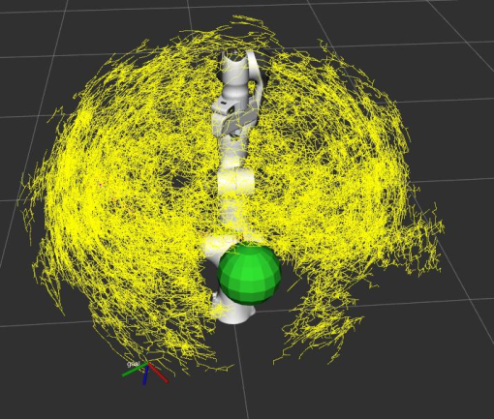
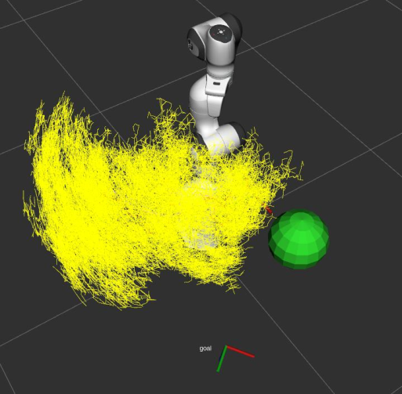
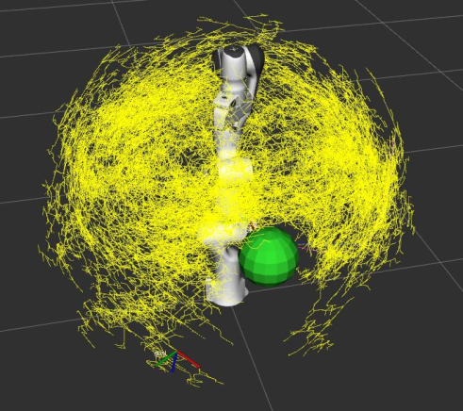
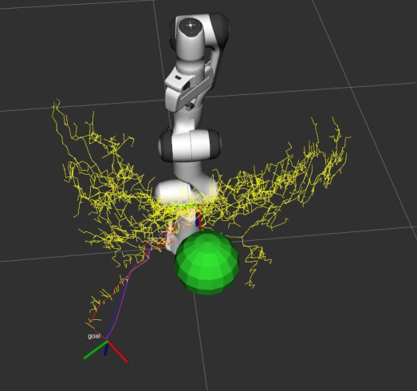
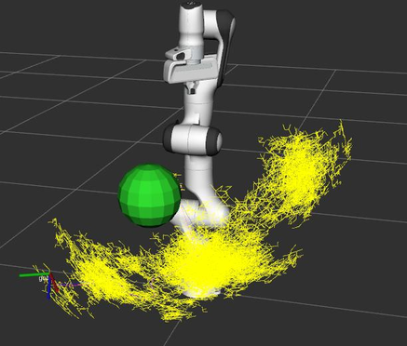
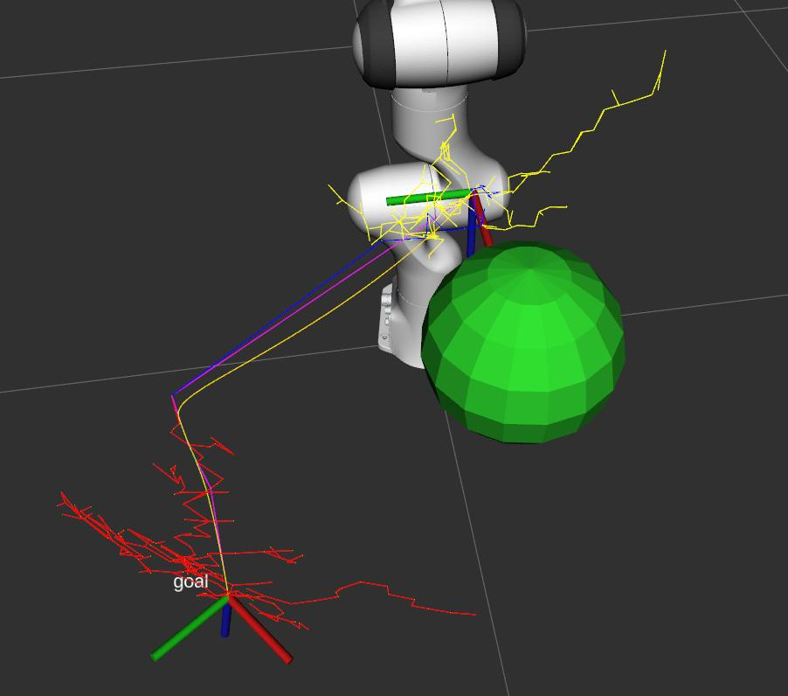
测试效果
 | 测试变量 | Samples | Vertex | Success？
1 | Sample uniform without goal bias | 50000 | 48716 | No
2 | Sample near without goal bias | 50000 | 49931 | No
3 | Different distance strategy | 50000 | 46397 | No
4 | Sample uniform with goal bias | 2538 | 2368 | Yes
5 | Sample near with goal bias | 27197 | 25658 | Yes
6 | RRT_Connect | 375 | 351 | Yes
1
2
组件算法，对效率影响很大
3
4
5
6

Slide 15
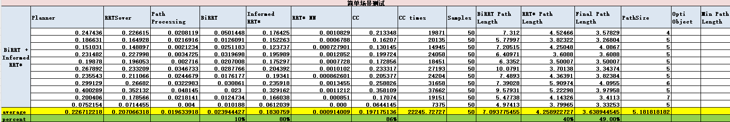
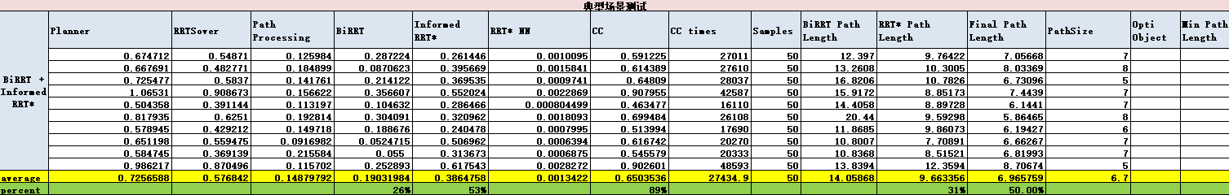
测试效果

Slide 16
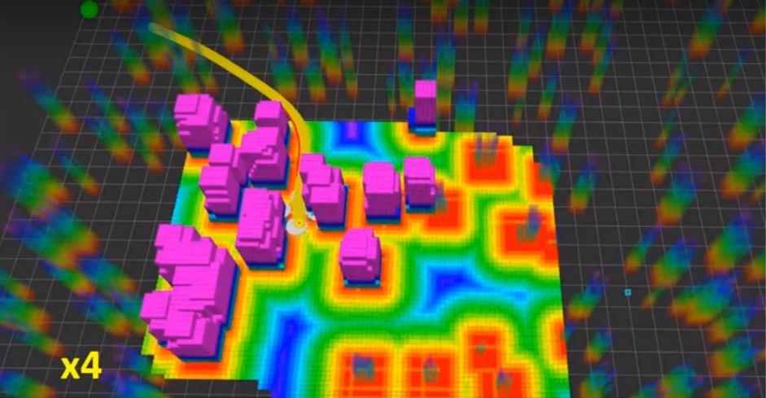
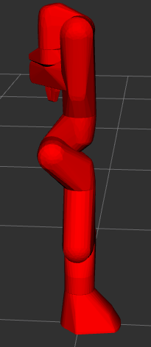
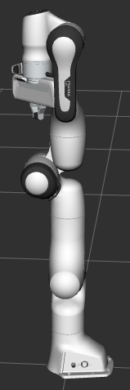
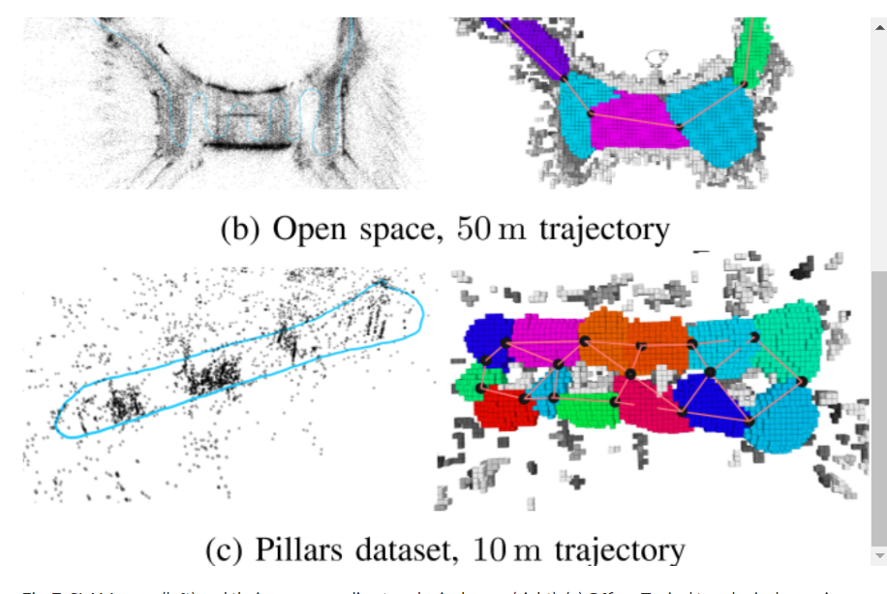
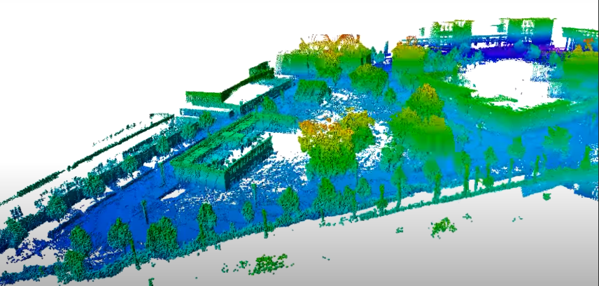
3D map
Gridmap(OctoMap/3D occupied map)
Nanomap (PCL)
ESDF (euclidean signed distance field): FIESTA(Fast IncrementalEuclidean DiSTAnce Fields) github
Topomap
Geometry
FIESTA
Topomap
Geometry
https://www.youtube.com/watch?v=_wkqCVz3gdg
Survey of UAV motion planning
GridMap

Slide 17
参考文献
[1] OMPL git
[2] Planning Algorithm
[3] Modern Robotics: Mechanics Planning and Control
[4] Introduction To Robotics
[5] Open Motion Planning Library: A Primer
[6] Rapidly-Exploring Random Trees: A New Tool for Path Planning
[7] Survey of optimal motion planning
[8] Sampling-Based Methods for Motion Planning with Constraints
[9] RRT-Connect : An Efficient Approach to Single-Query Path Planning
[10] Informed RRT*: Optimal sampling-based path planning focused via direct sampling of an admissible ellipsoidal heuristic
[11] Time-Optimal Trajectory Generation for Path Following with Bounded Acceleration and Velocity
[12] Collision-Free MPC for Legged Robots in Static and Dynamic Scenes
[13] Survey of UAV motion planning

Slide 18
Thanks!
Q & A

